Slide 2
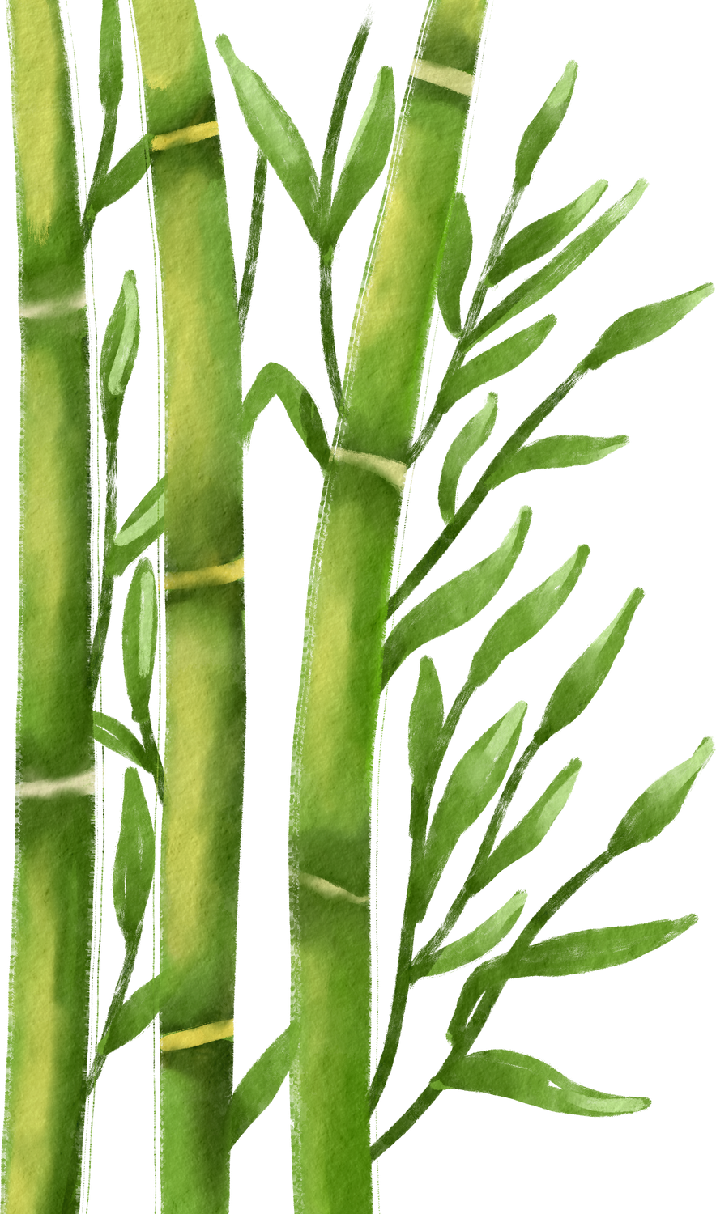
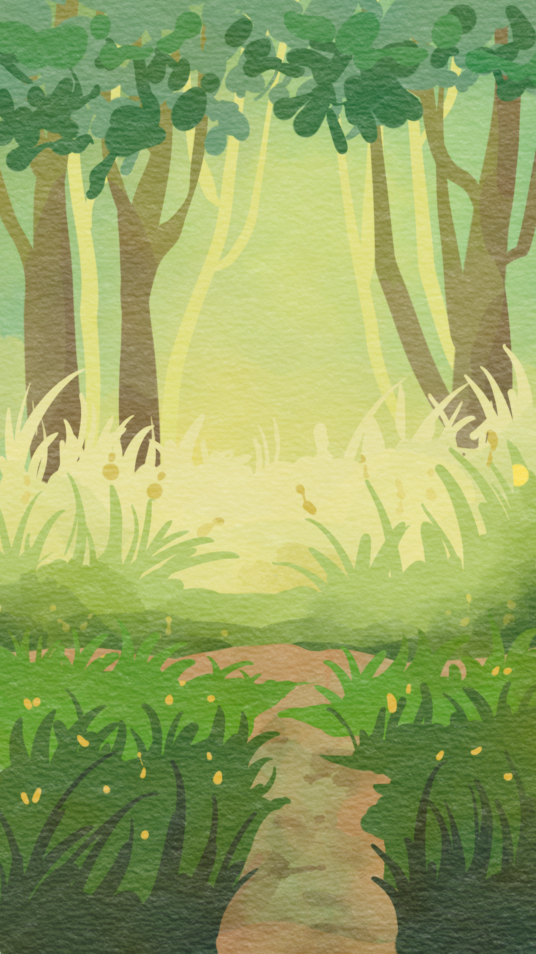

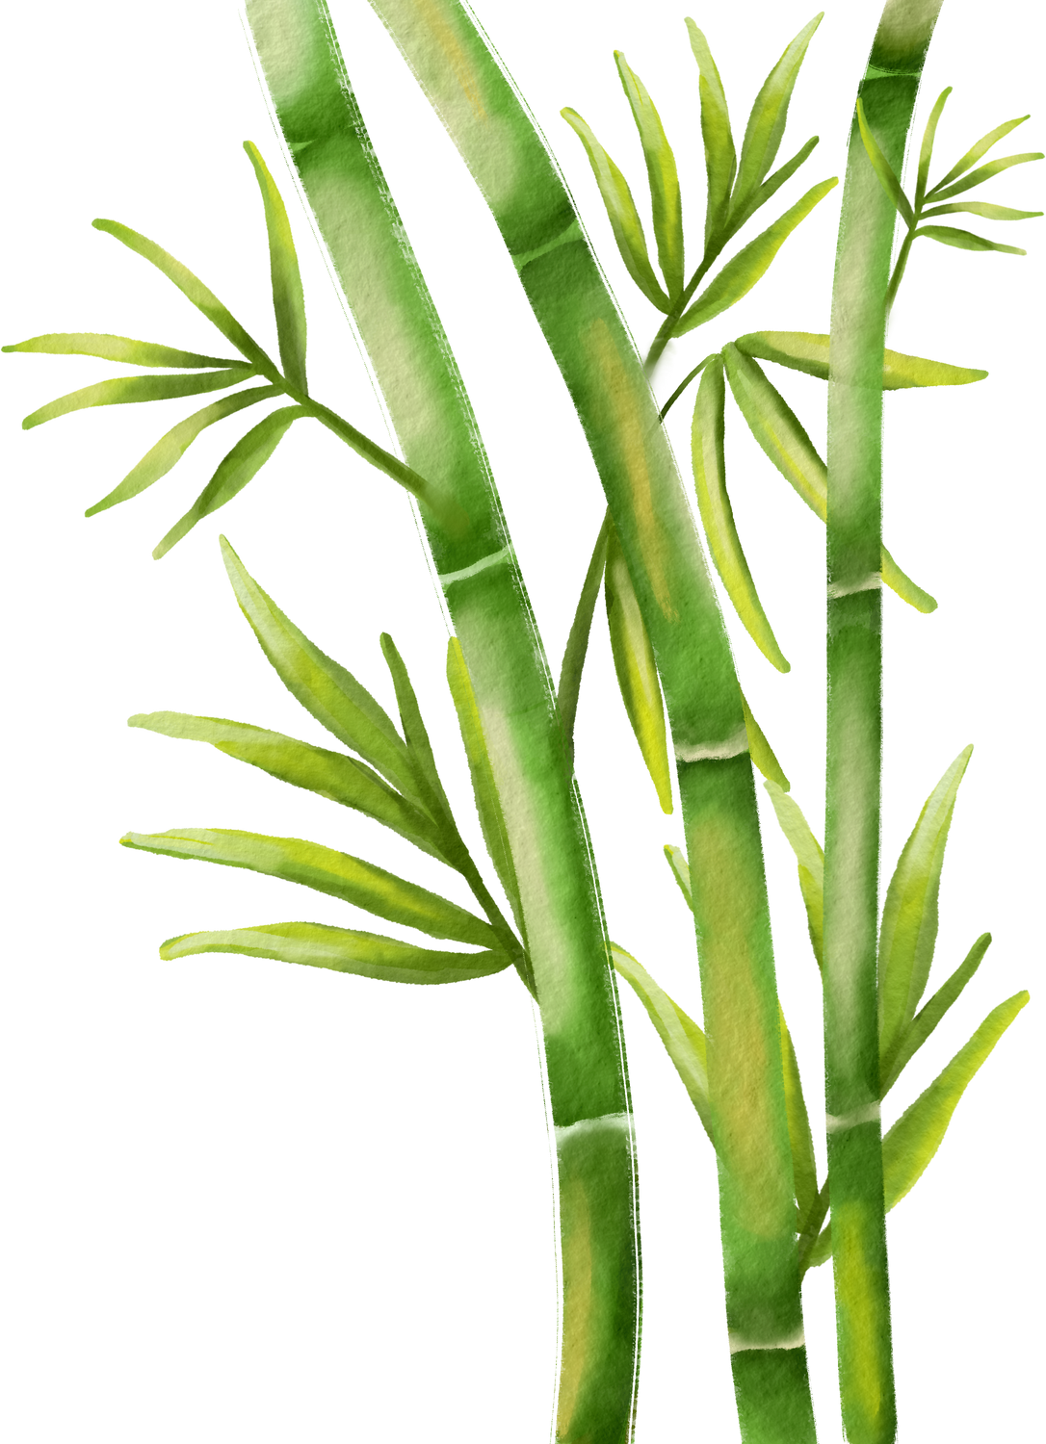



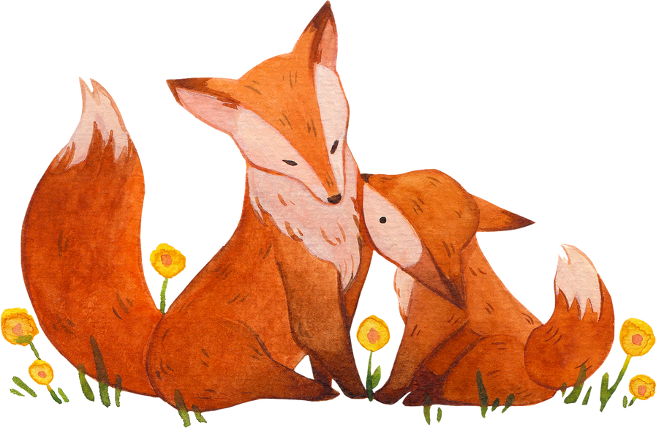

Trang 101

Slide 3

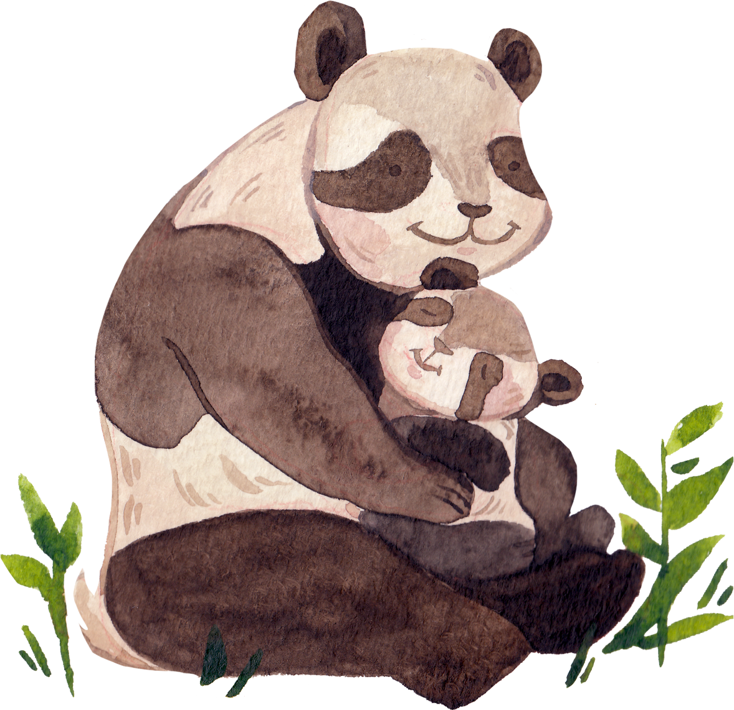


Slide 4
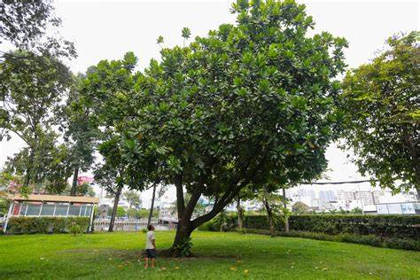
Cây gì tựa tai voi Hè cho ô mát em chơi sân trường Đông về trơ trụi cành xương Lá thành mảnh nắng nhẹ vương gió chiều.
– Là cây gì?
CÂY BÀNG

Slide 5
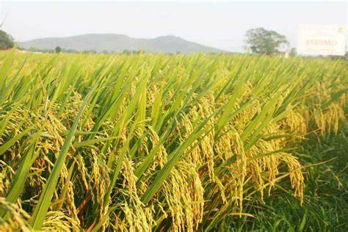
Chúng em ơn chị ơn bà Nhanh tay cởi trói tuổi em già lại xuân Cho cả phần đất giữ chân Chúng em tươi tốt toàn dân no lòng.
– Là cây gì?
CÂY LÚA

Slide 6
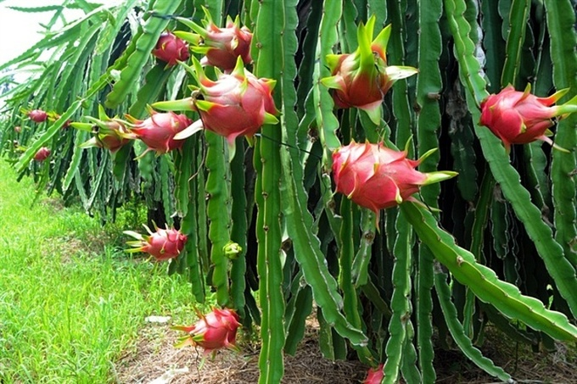
Hoa vàng, lá biếc ,trái hồng Thân mềm quen sống giữa vùng cát khô Cây gì tên đẹp như thơ Gợi danh linh vật tôn thờ ngàn năm?
- Là cây gì?
CÂY
THANH LONG

Slide 7

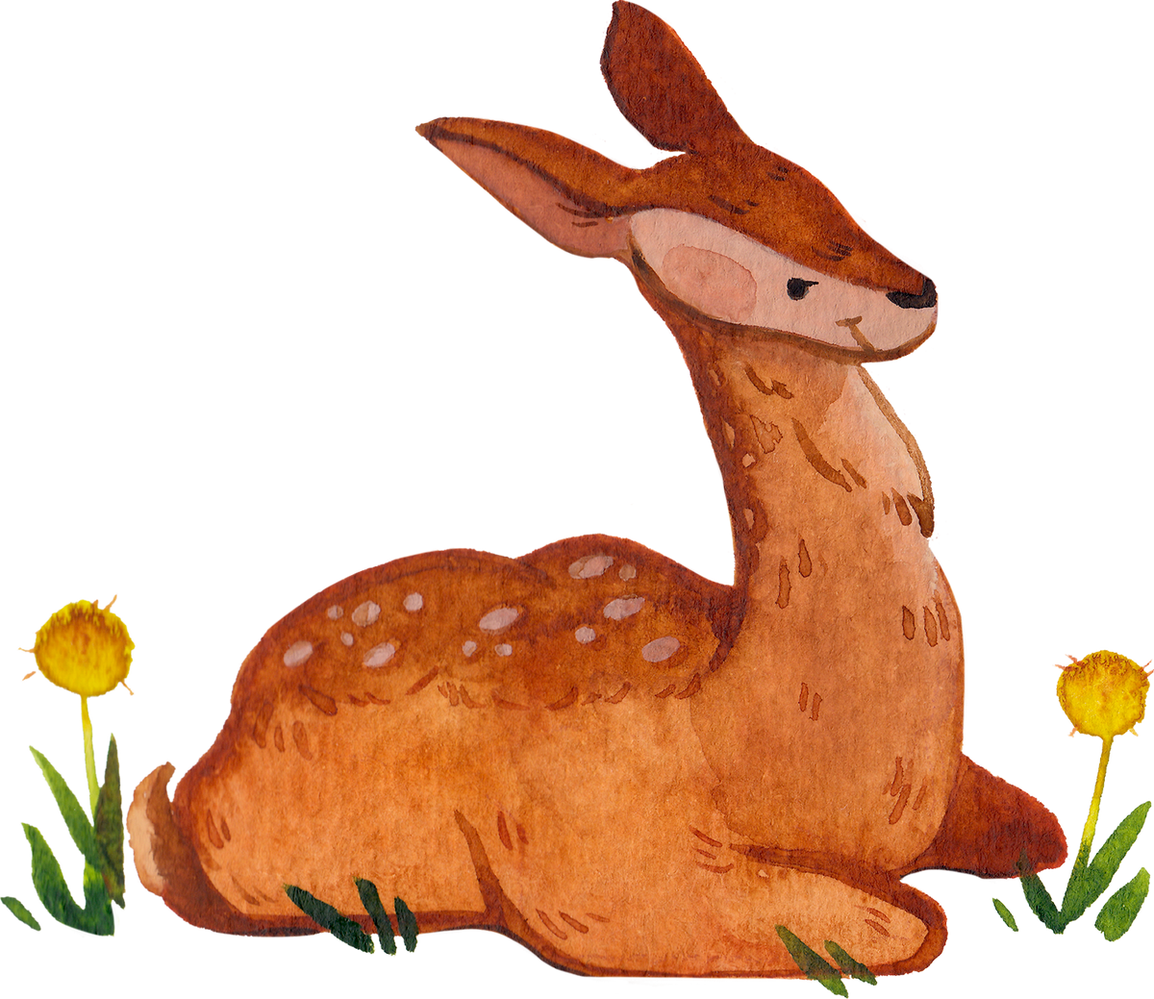

Slide 8
1. Đọc bài văn sau và trả lời câu hỏi:
Mảnh vườn nhỏ sau nhà ông bà có trồng một cây khế.
Từ một cây khế bé nhỏ khẳng khiu, vậy mà cây lớn vùn vụt, trổ đầy hoa tím đến nỗi ong vàng ham mật rủ nhau về xây tổ trên cành. Rồi khế ra quả từng chùm, từng chùm lủng lẳng. Quả nào cũng to, mỡ màng, mọng nước, kéo trĩu cả cành xuống. Bà tha hồ làm nộm, rang tép và kho cá với khế. Giáp Tết vừa rồi, ông phân phát từng chùm khế thật đẹp, tặng khách đến nhà chơi. Ông bảo đó là lộc của vườn nhà.
Cùng với cây cam, cây bưởi, cây hồng, cây khế mang lại vẻ đẹp bình dị cho mảnh vườn nhỏ nhà ông bà.
(Theo Vũ Tú Nam)

Slide 9
1. Đọc bài văn sau và trả lời câu hỏi:
Mảnh vườn nhỏ sau nhà ông bà có trồng một cây khế.
Từ một cây khế bé nhỏ khẳng khiu, vậy mà cây lớn vùn vụt, trổ đầy hoa tím đến nỗi ong vàng ham mật rủ nhau về xây tổ trên cành. Rồi khế ra quả từng chùm, từng chùm lủng lẳng. Quả nào cũng to, mỡ màng, mọng nước, kéo trĩu cả cành xuống. Bà tha hồ làm nộm, rang tép và kho cá với khế. Giáp Tết vừa rồi, ông phân phát từng chùm khế thật đẹp, tặng khách đến nhà chơi. Ông bảo đó là lộc của vườn nhà.
Cùng với cây cam, cây bưởi, cây hồng, cây khế mang lại vẻ đẹp bình dị cho mảnh vườn nhỏ nhà ông bà.
(Theo Vũ Tú Nam)
Mở bài giới thiệu địa điểm của cây khế.
Mở bài giới thiệu thế nào về cây khế?

Slide 10
1. Đọc bài văn sau và trả lời câu hỏi:
Mảnh vườn nhỏ sau nhà ông bà có trồng một cây khế.
Từ một cây khế bé nhỏ khẳng khiu, vậy mà cây lớn vùn vụt, trổ đầy hoa tím đến nỗi ong vàng ham mật rủ nhau về xây tổ trên cành. Rồi khế ra quả từng chùm, từng chùm lủng lẳng. Quả nào cũng to, mỡ màng, mọng nước, kéo trĩu cả cành xuống. Bà tha hồ làm nộm, rang tép và kho cá với khế. Giáp Tết vừa rồi, ông phân phát từng chùm khế thật đẹp, tặng khách đến nhà chơi. Ông bảo đó là lộc của vườn nhà.
Cùng với cây cam, cây bưởi, cây hồng, cây khế mang lại vẻ đẹp bình dị cho mảnh vườn nhỏ nhà ông bà.
(Theo Vũ Tú Nam)
Cây khế được nhận xét mang vẻ đẹp bình dị cho vườn nhỏ sau nhà.
Ở đoạn kết, cây khế được nhận xét như thế nào?

Slide 11
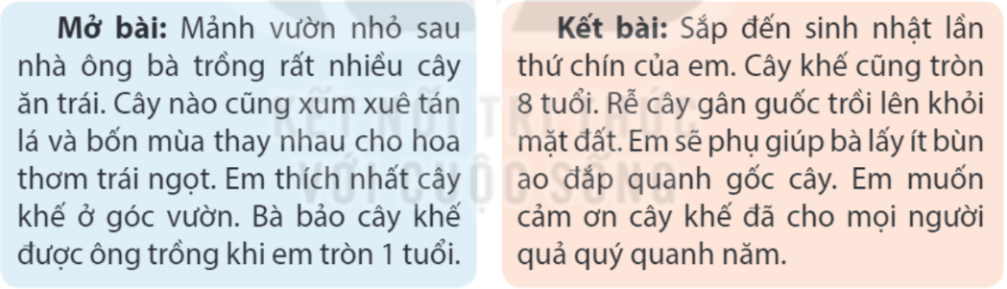
2. Cách mở bài với kết bài dưới đây có gì khác với cách mở bài và kết bài của bài văn trên?

Slide 12
ĐIỂM KHÁC
Là kiểu mở bài gián tiếp.
MỞ BÀI
Nói đến cảnh vật xung quanh rồi mới nói cây khế.
Là kiểu kết bài mở rộng.
KẾT BÀI
Nêu những việc em sẽ làm và thể hiện được tình cảm của tác giả đối với cây khế.

Slide 13
3. Xếp các mở bài, kết bài ở hai bài tập trên vào nhóm thích hợp:
Mảnh vườn nhỏ sau nhà ông bà có trồng một cây khế.
Mở bài trực tiếp
Mở bài gián tiếp

Slide 14
3. Xếp các mở bài, kết bài ở hai bài tập trên vào nhóm thích hợp:
Cùng với cây cam, cây bưởi, cây hồng, cây khế mang lại vẻ đẹp bình dị cho mảnh vườn nhỏ nhà ông bà.
Kết bài không mở rộng
Kết bài mở rộng

Slide 15
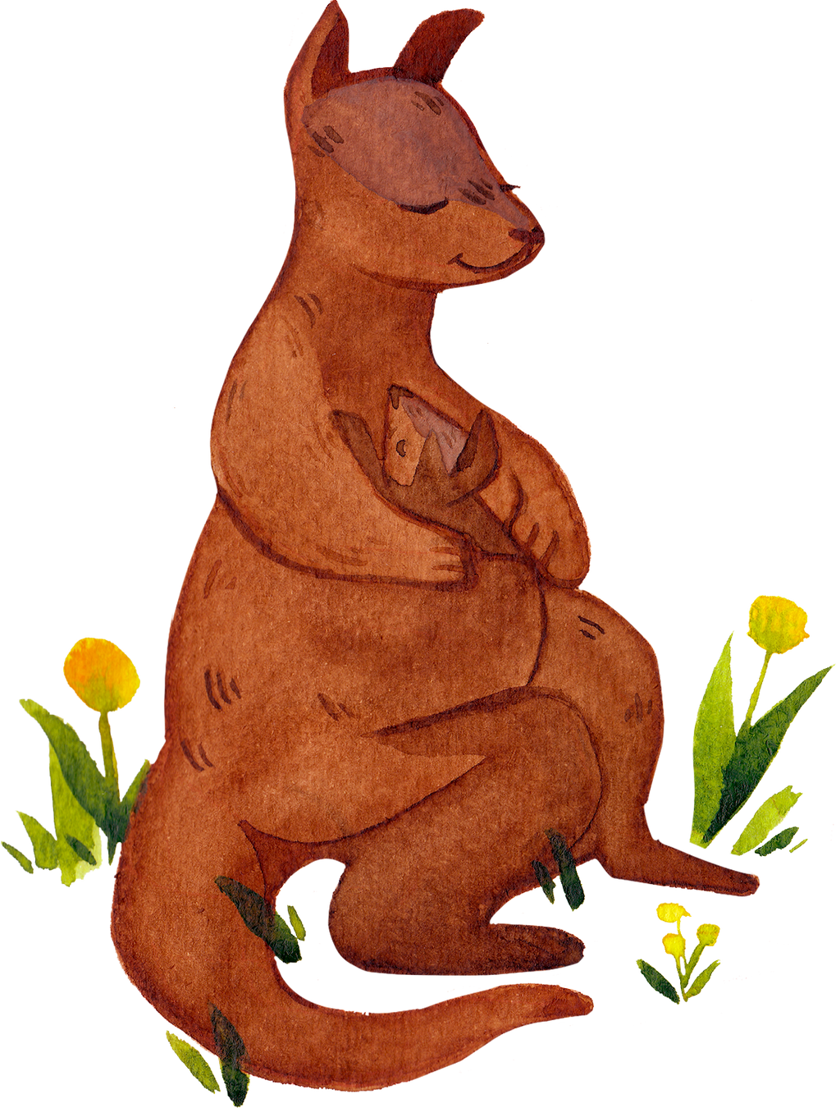


Slide 16
4. Viết mở bài và kết bài cho bài văn miêu tả cây cối.
Mở bài gián tiếp:
Hè về, nắng trong vắt như mật ong, gió thoảng từng cơn oi nồng. Bọn học trò chúng em bận bịu với những bài ôn thi, những dòng lưu bút viết vội. Một hương vị mùa hè lan tỏa khắp trường. Mọi người vội nhìn ra sân: hoa phượng nở đỏ sân trường rồi. Nhìn cây phượng vĩ trồng giữa sân trường em, chúng em biết mùa hè đã thật sự đến.

Slide 17
b. Kết bài mở rộng:
Cây phượng già đã chứng kiến bao niềm vui nỗi buồn của chúng em. Mỗi lần phượng nở hoa, lòng em lại rộn ràng lên những cảm xúc khó tả. Đó là lúc em khi sắp phải xa mái trường, xa cây phượng. Mai đây lớn khôn, em luôn nghĩ về ngôi trường tiểu học, nhớ tới cây phượng già thân quen này.

Slide 18


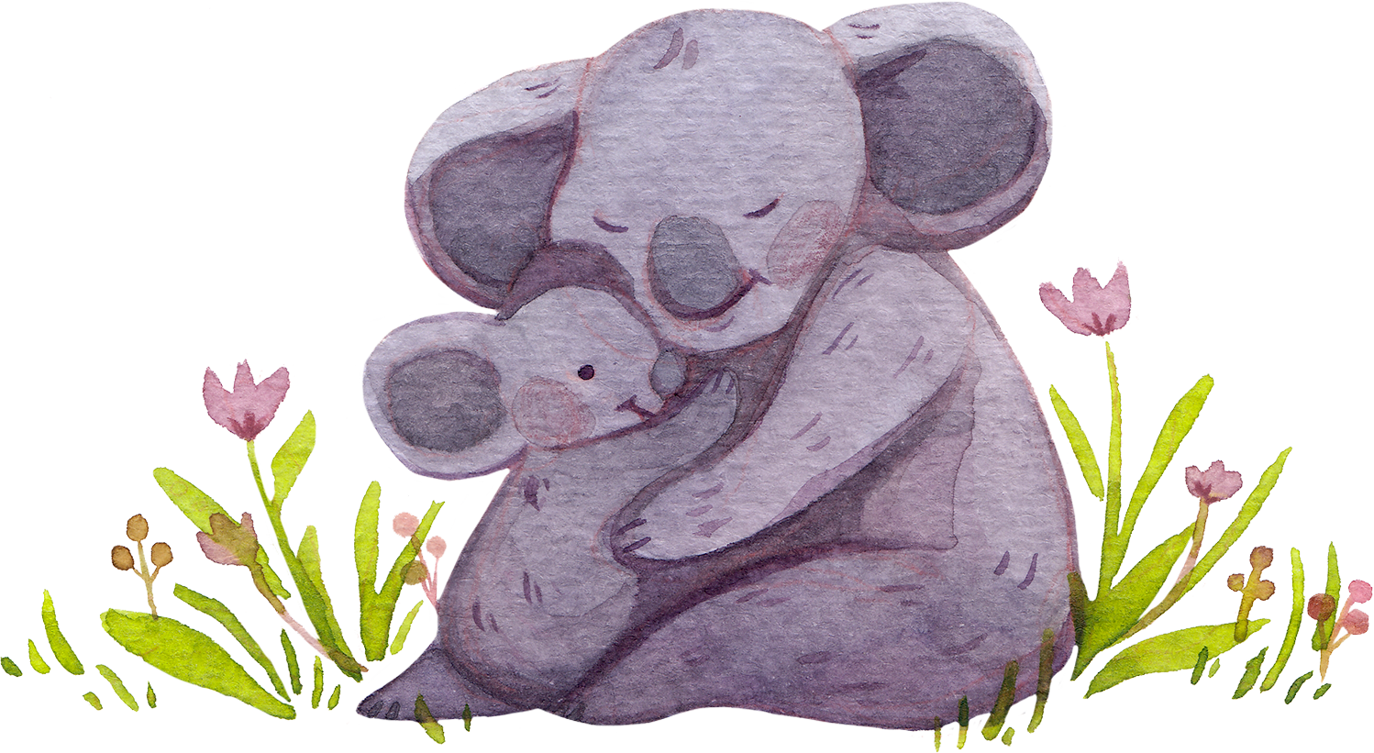

Slide 19
Tìm đọc những bài văn miêu tả cây cối để học tập cách viết mở bài, kết bài.

Slide 20



Slide 21


